Slide 1

День Матери.
Подготовила: Теребейкина Е.Г., классный руководитель 7-б класса
МОУ «Жарковская СОШ№1»

Slide 2
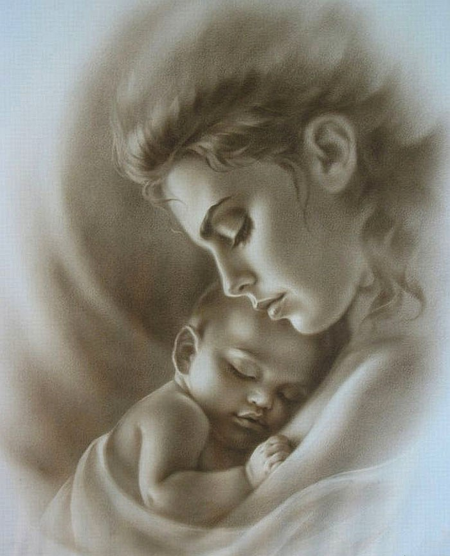
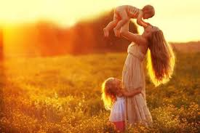
Много мам на белом свете,
Всей душой их любят дети,
Только мама есть одна,
Всех дороже мне она.
Кто она? Отвечу я:
Это мамочка моя!

Slide 3
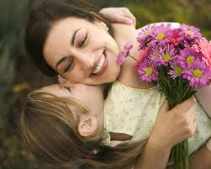
О празднике.
Нет, наверное, ни одной страны, где бы не отмечался День матери. В России День матери стали отмечать сравнительно недавно 30 января 1998 года. Из поколения в поколение для каждого человека мама — самый главный человек в жизни. Становясь матерью, женщина открывает в себе лучшие качества: доброту, любовь, заботу, терпение и самопожертвование.

Slide 4
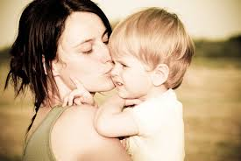
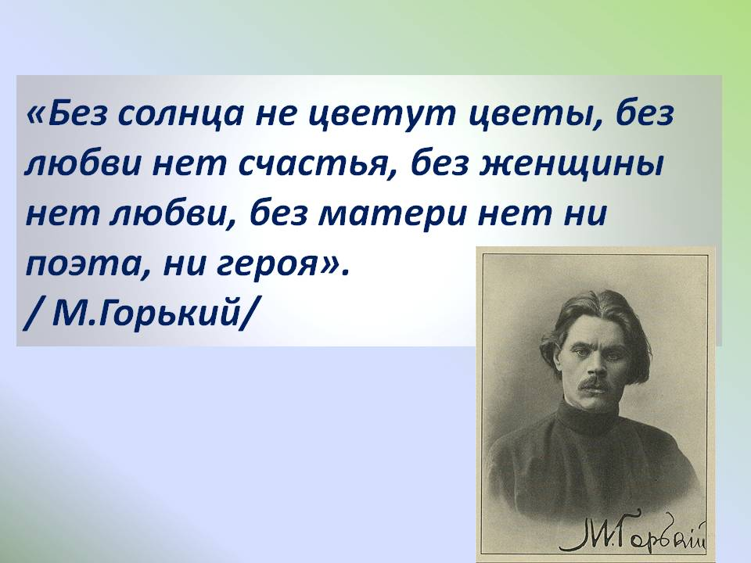

Мама.

Slide 5
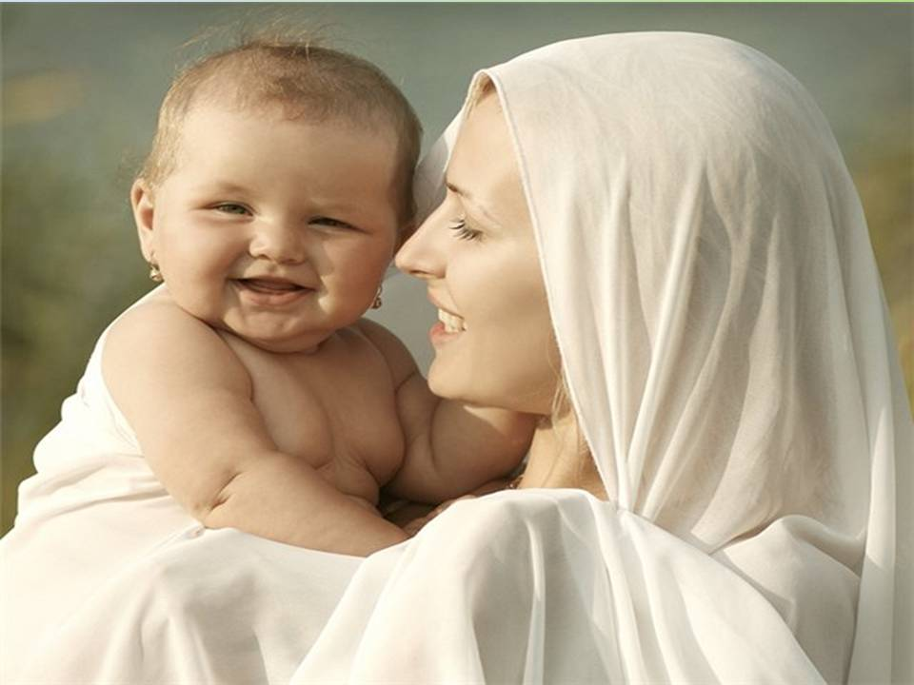
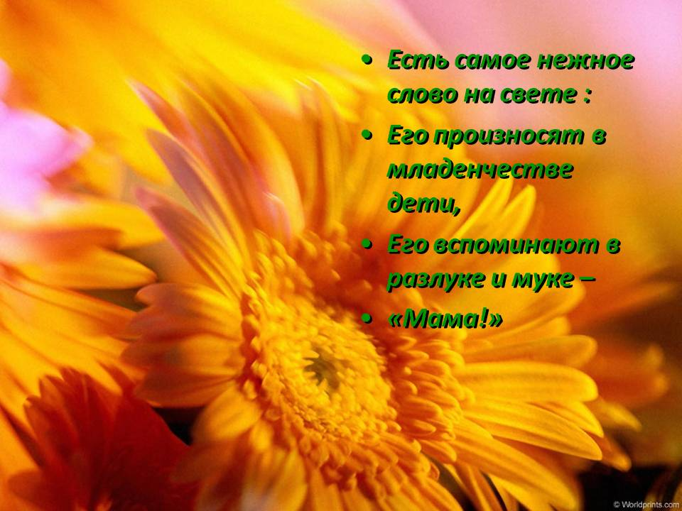

Slide 6
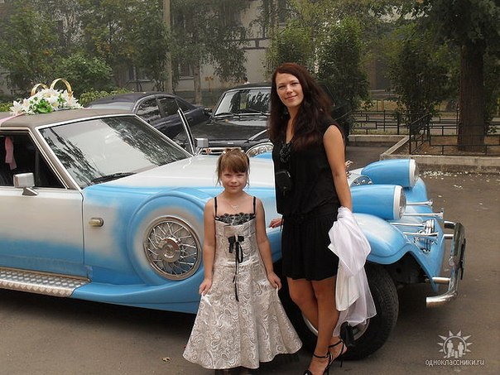
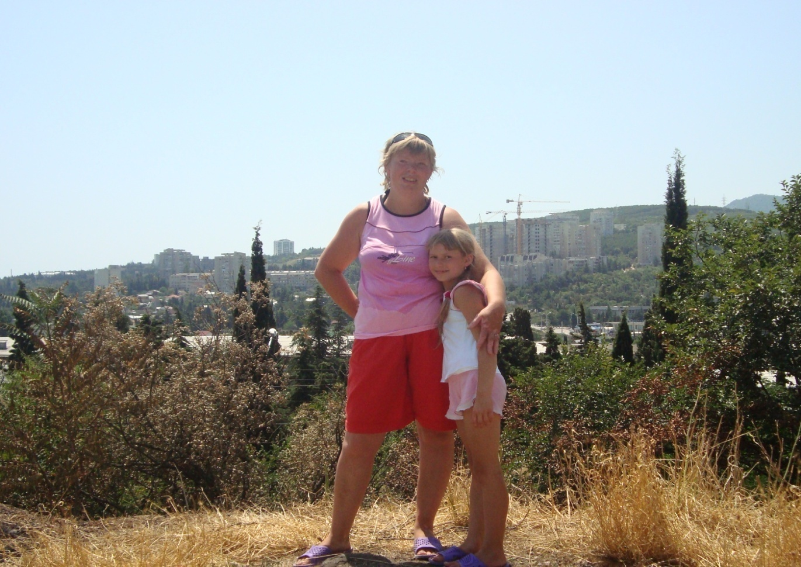
Самые красивые…

Slide 7
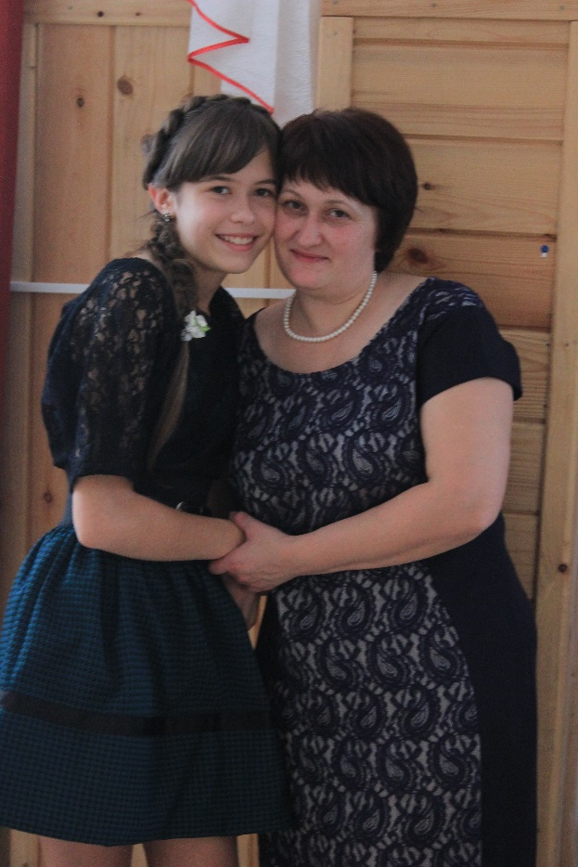
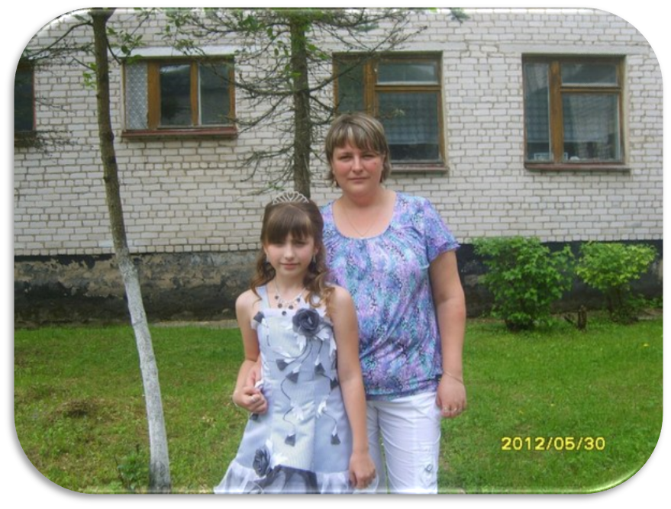
Самые добрые...

Slide 8
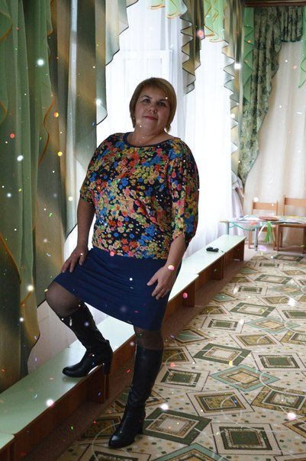
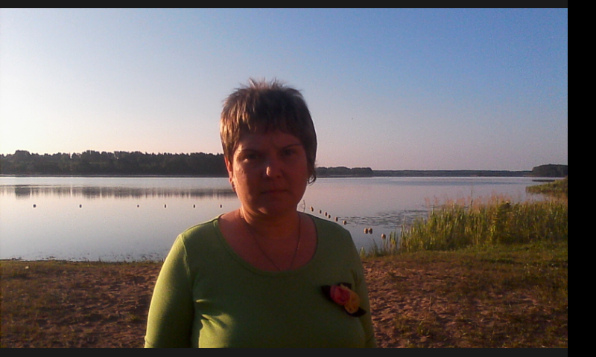
Самые милые…

Slide 9
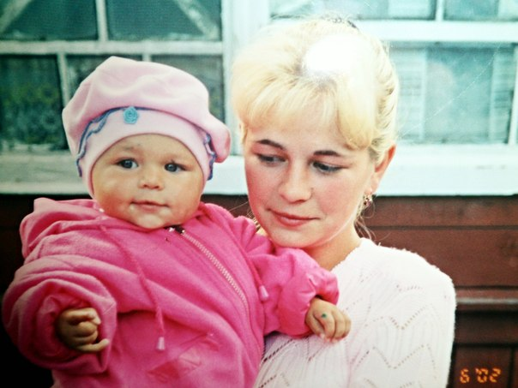
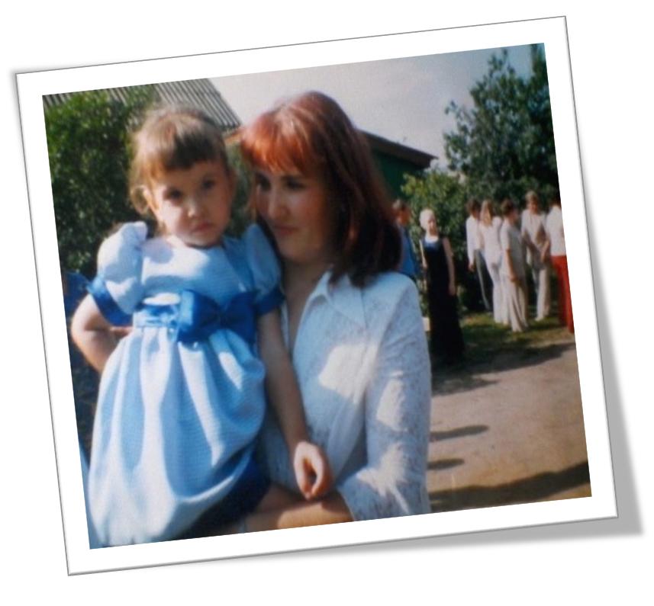

Самые заботливые!

Slide 10


Slide 11
Сочинение для любимых наших мам!
Мама-это первое слово ребёнка. А сколько тепла, заботы, любви наполняют это слово. Мама дала нам жизнь! Нелёгкий труд ложится на мамины плечи: работа, хлопоты по дому, а главное- воспитание детей. Любая мать хочет, чтобы её ребёнок стал настоящим человеком. Без мамы этот мир был бы не интересным, скучным, потому что мама-это солнышко, которое светит нам каждый день .Мама- это СВЯТОЕ!!!!!

Slide 12
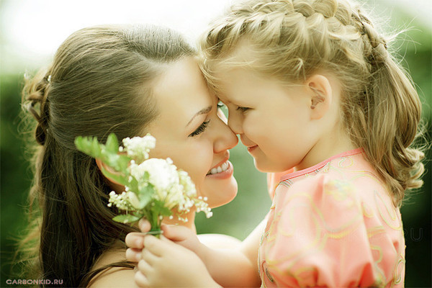

Slide 13



